Slide 1
貘nsters
第111405組
10846023 林湋峻
10846024 戴于鈞
10846026 王萱雯
10846028 洪靖翔
10846033 劉淨純
指導老師 丁慧瑩老師

Slide 2

目錄
1.
2.
3.
4.
5.
系統背景
與動機
系統簡介與特色
系統功能
架構
系統展示
未來發展

Slide 3



系統背景與動機
貘nsters

Slide 4



系統背景與動機
現代人壓力大

Slide 5






系統背景與動機
工作
課業
人際
金錢
生活
食物

Slide 6
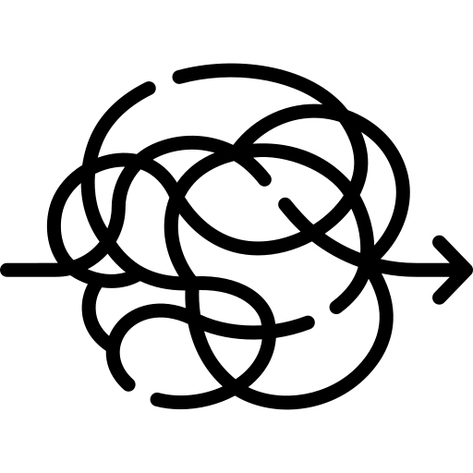
系統背景與動機
情緒需要抒發

Slide 7
系統簡介與特色
貘nsters

Slide 8
系統簡介與特色
貘nsters
Monsters的諧音
傳說貘可以吃掉惡夢
象徵App能夠吃掉負
面情緒
系統命名由來

Slide 9
貘nsters
系統簡介與特色
一款紀錄煩惱、心情的App
繪製專屬自己的心情圖畫
記錄煩惱指數、心情指數並分析
打造社群讓使用者進行互動交流
簡介

Slide 10
貘nsters
系統簡介與特色
可愛怪獸
互動區趣味小遊戲
分析使用者情緒變化並產出圖表
特色

Slide 11
系統功能架構
貘nsters

Slide 12
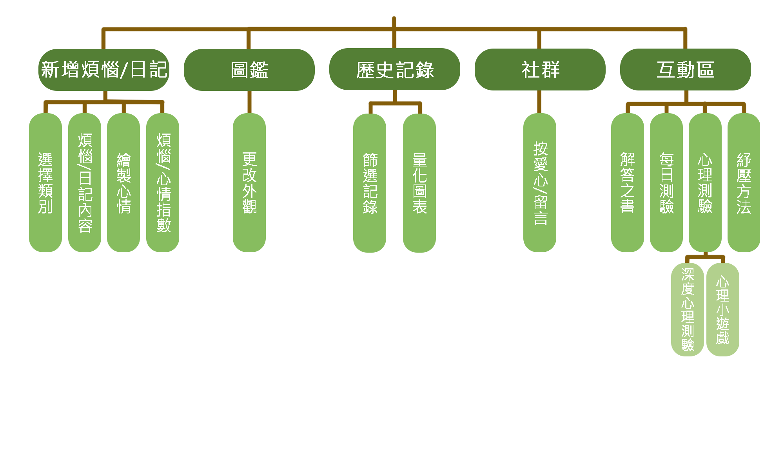
系統功能架構

Slide 13
系統展示
貘nsters

Slide 14
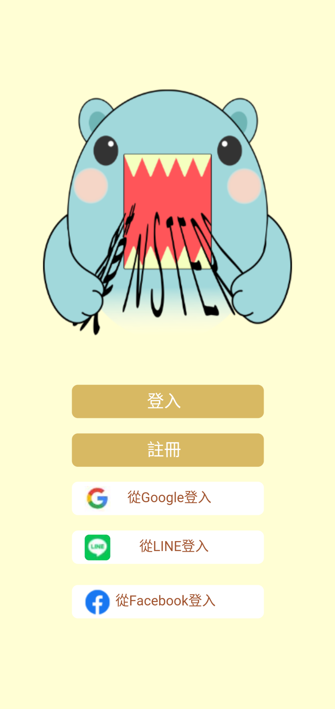
系統展示

Slide 15
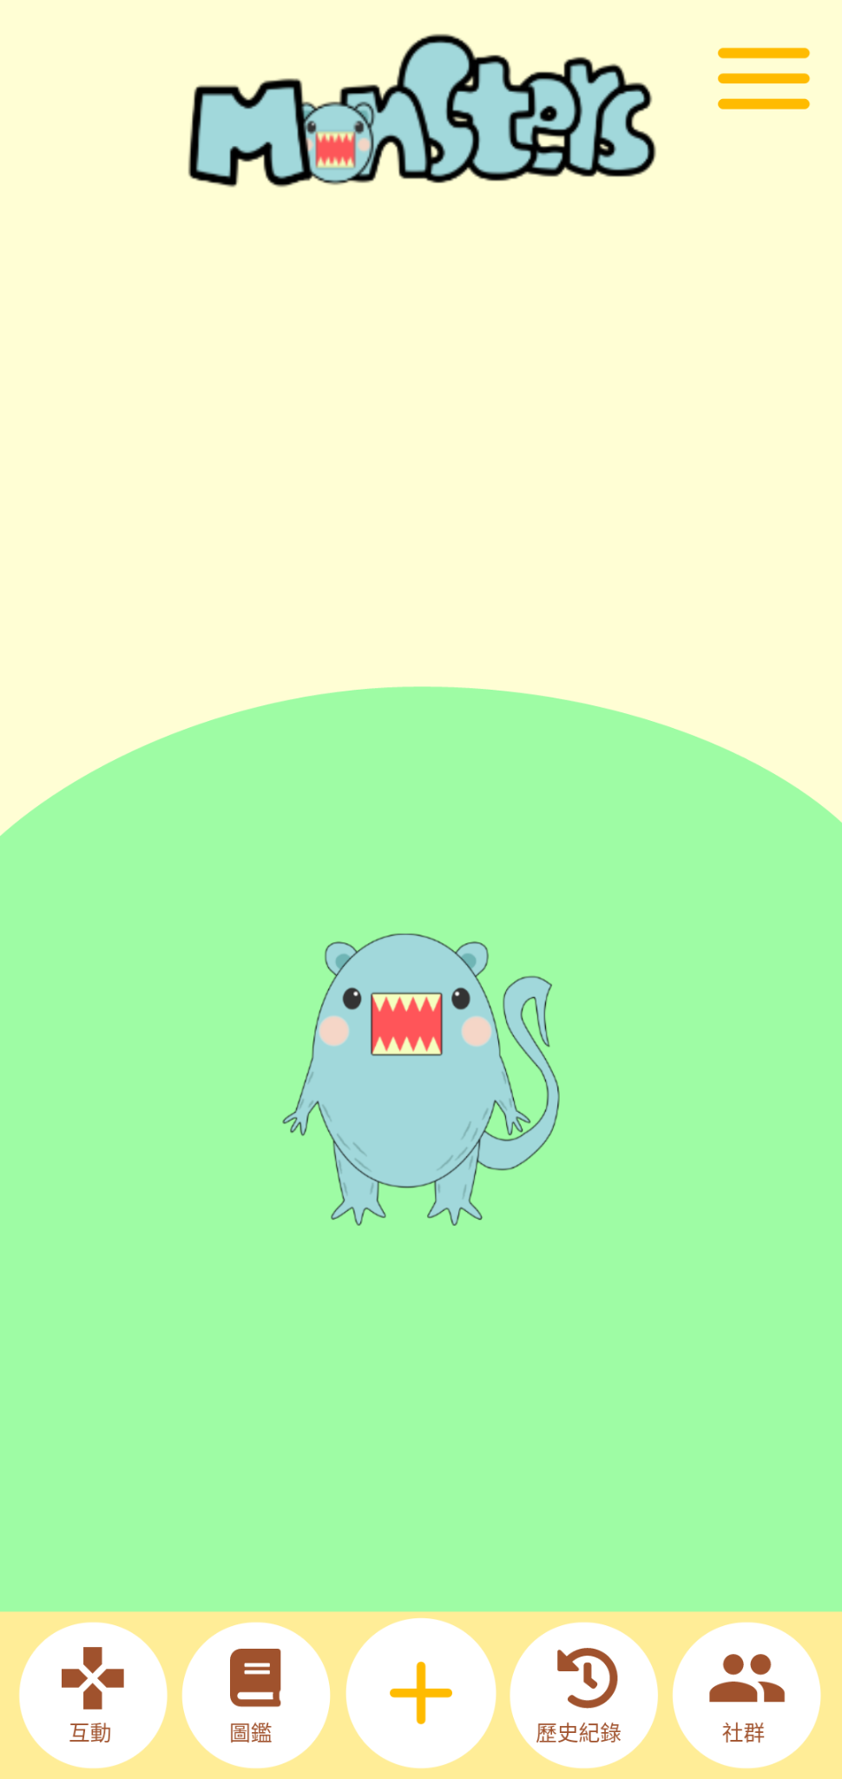
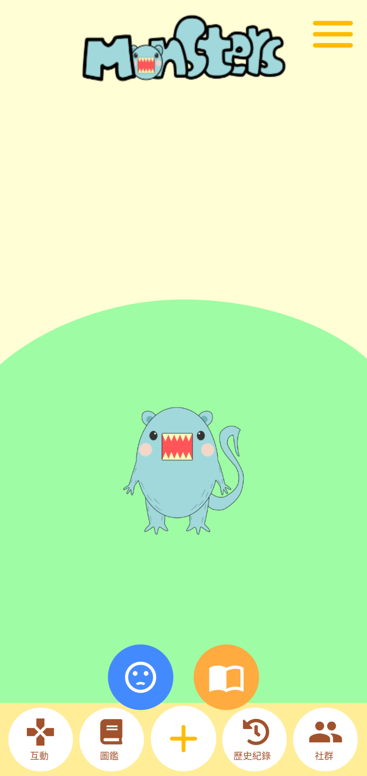
系統展示

Slide 16
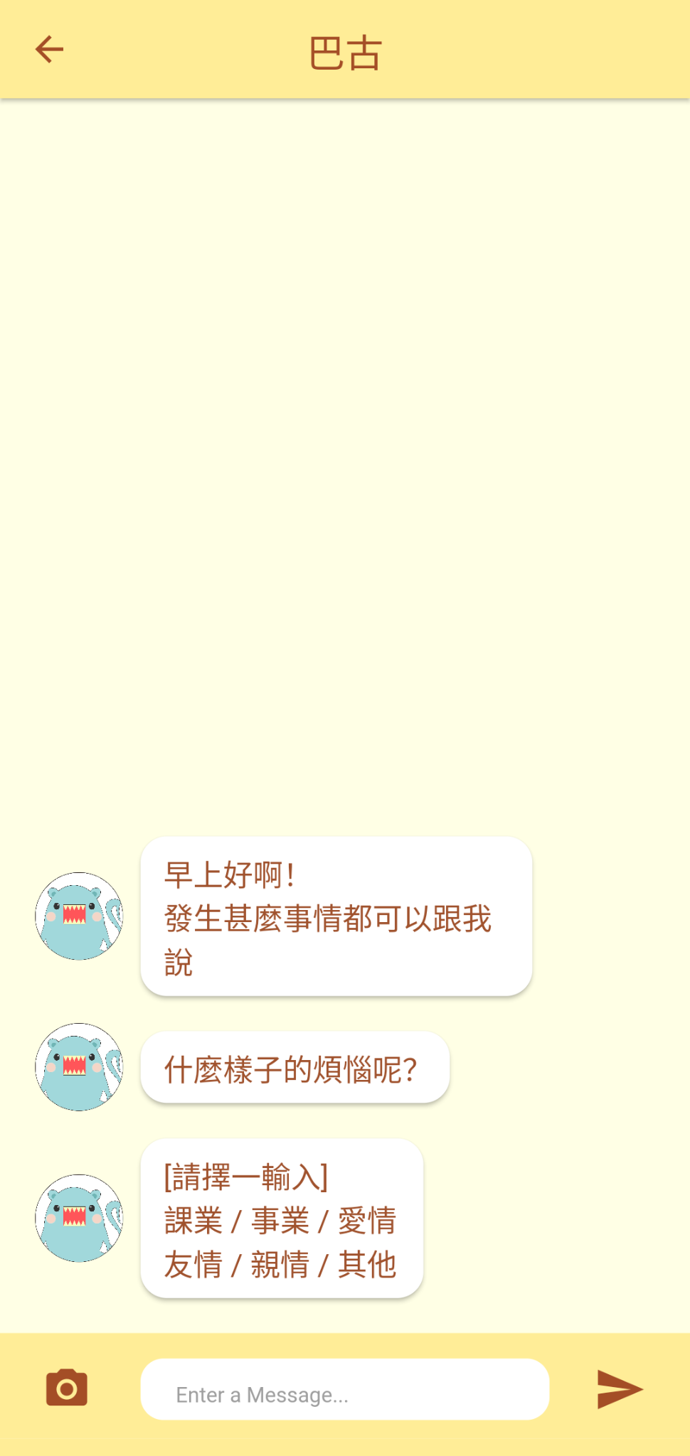
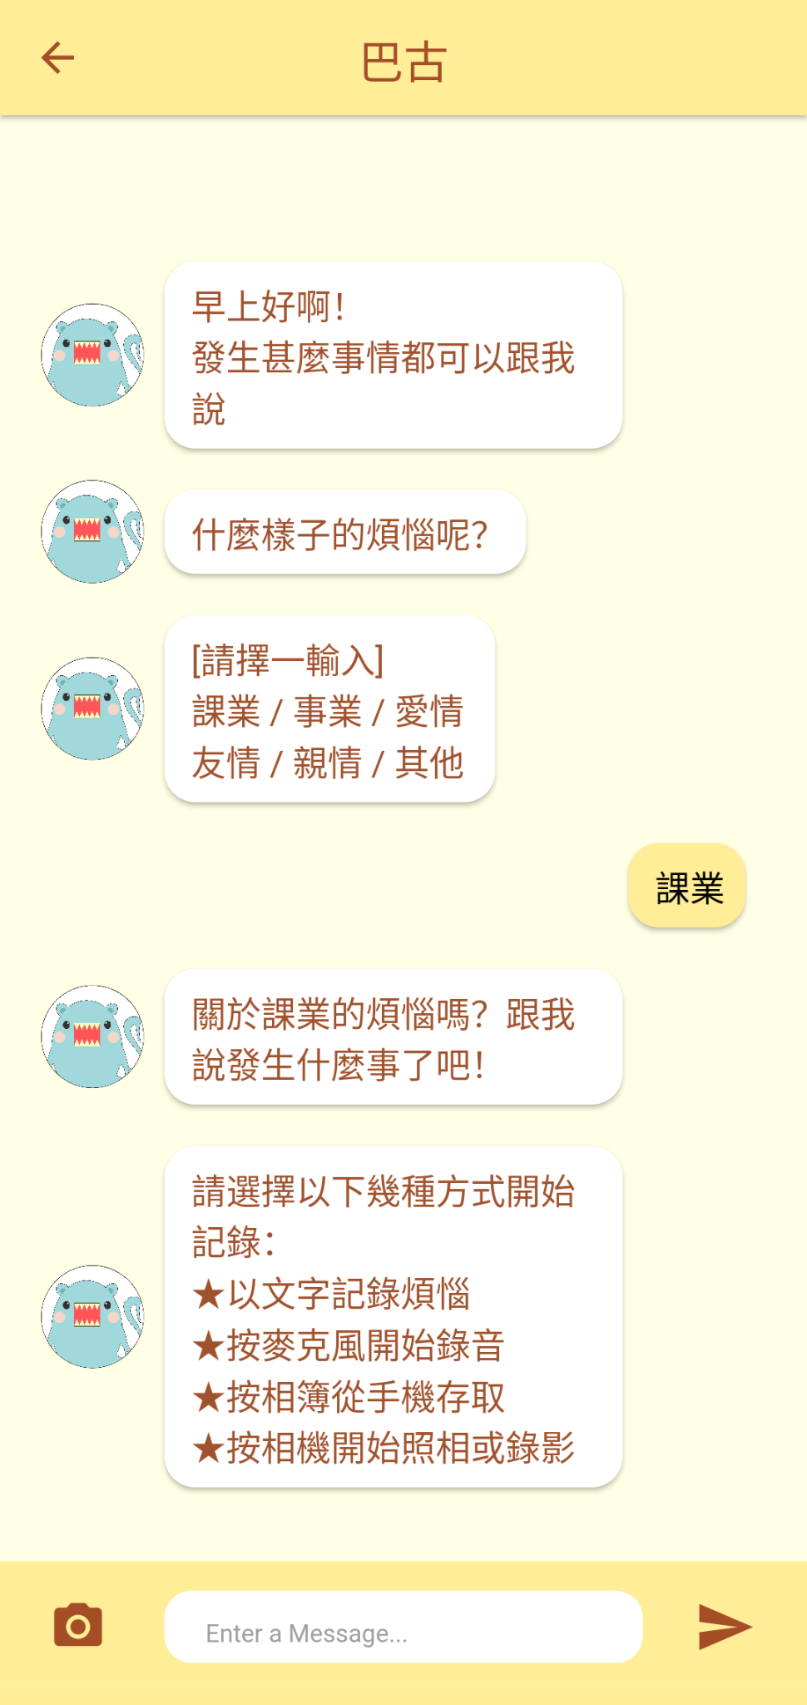
系統展示

Slide 17
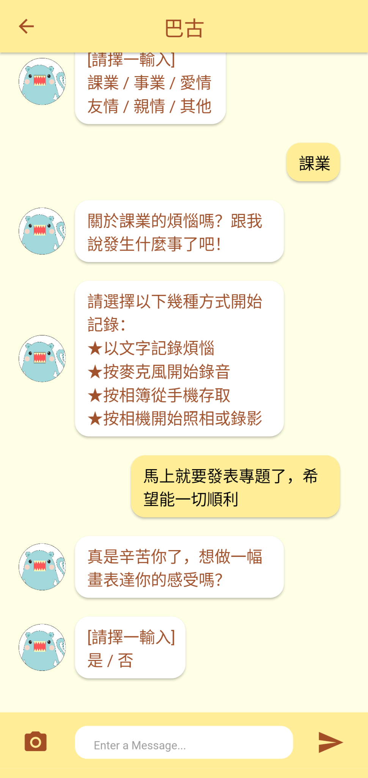
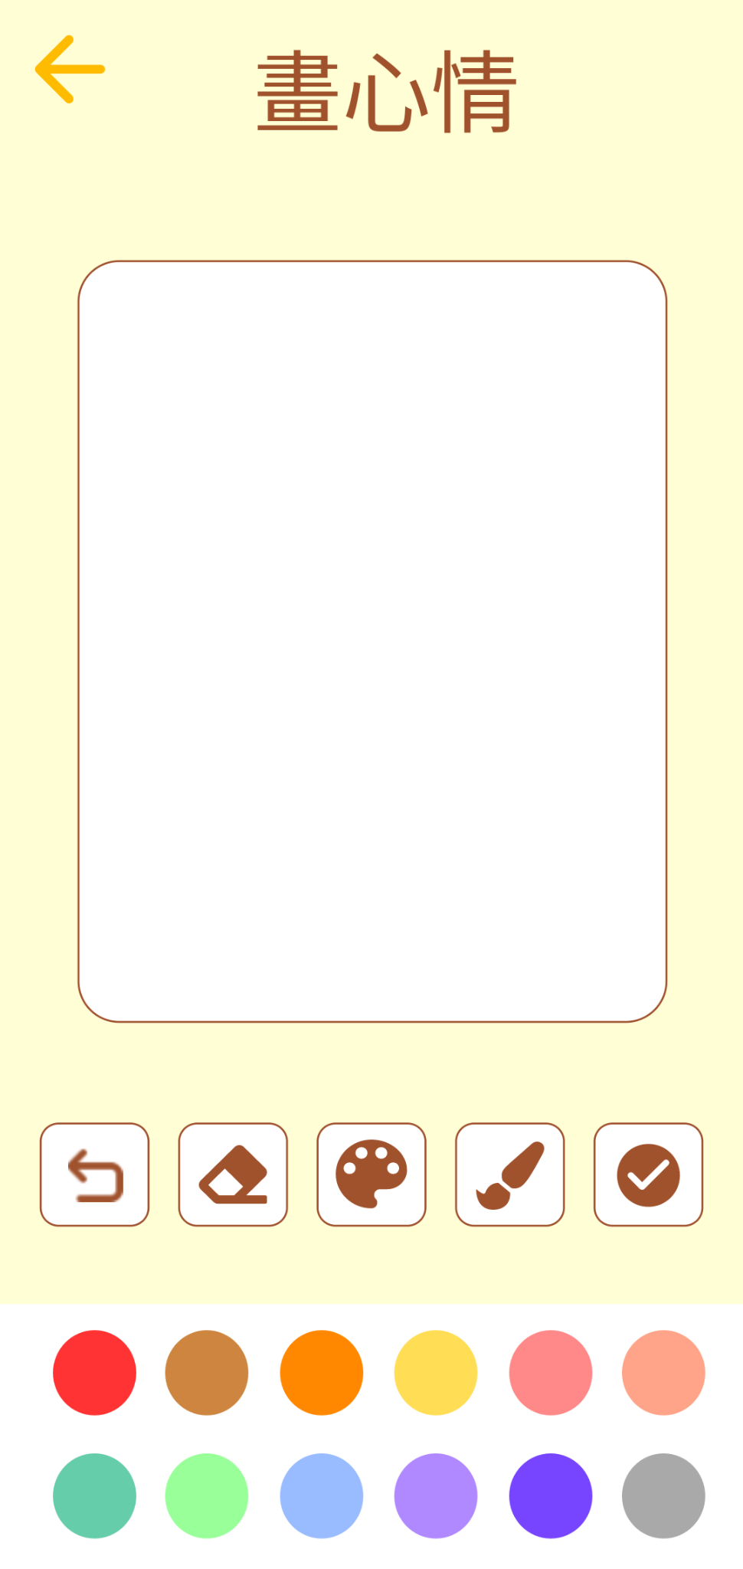
系統展示

Slide 18
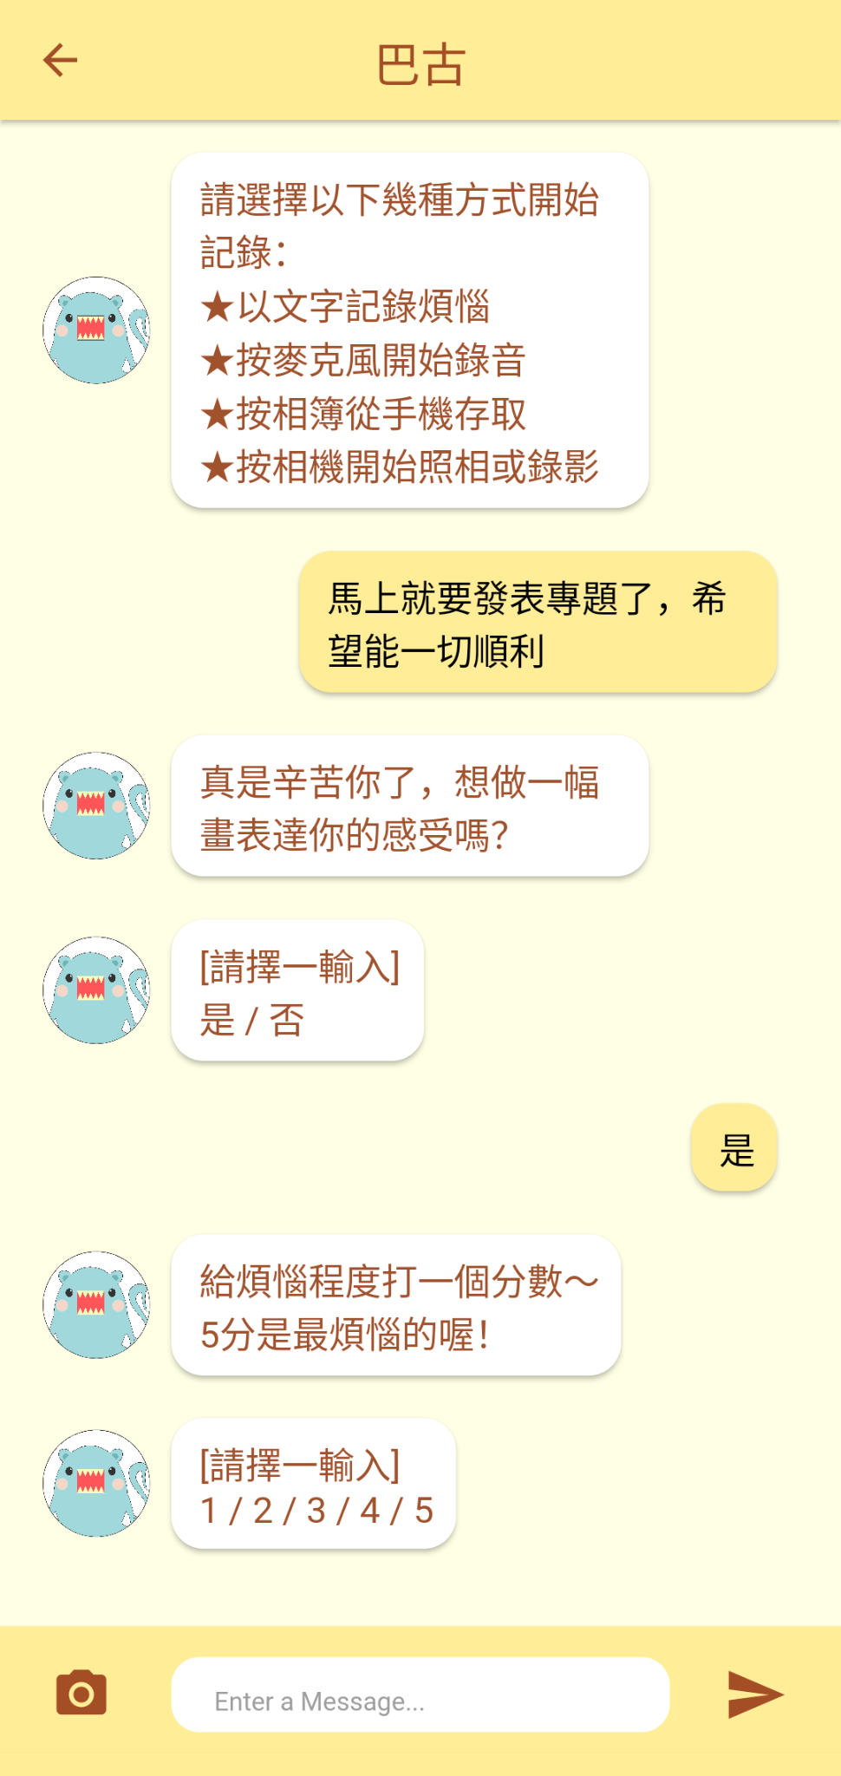
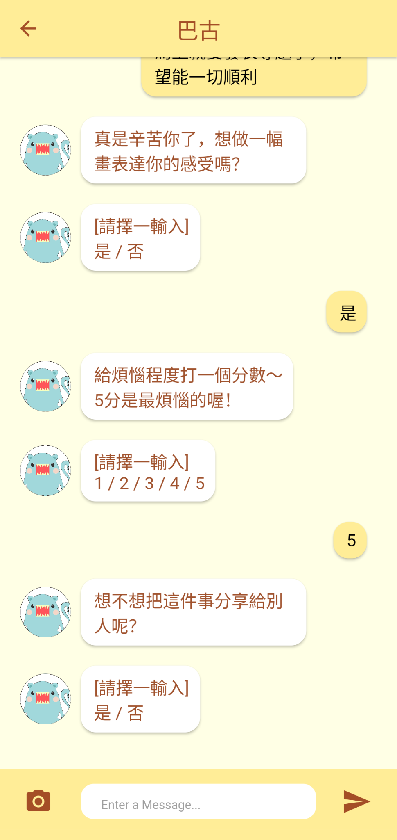
系統展示

Slide 19
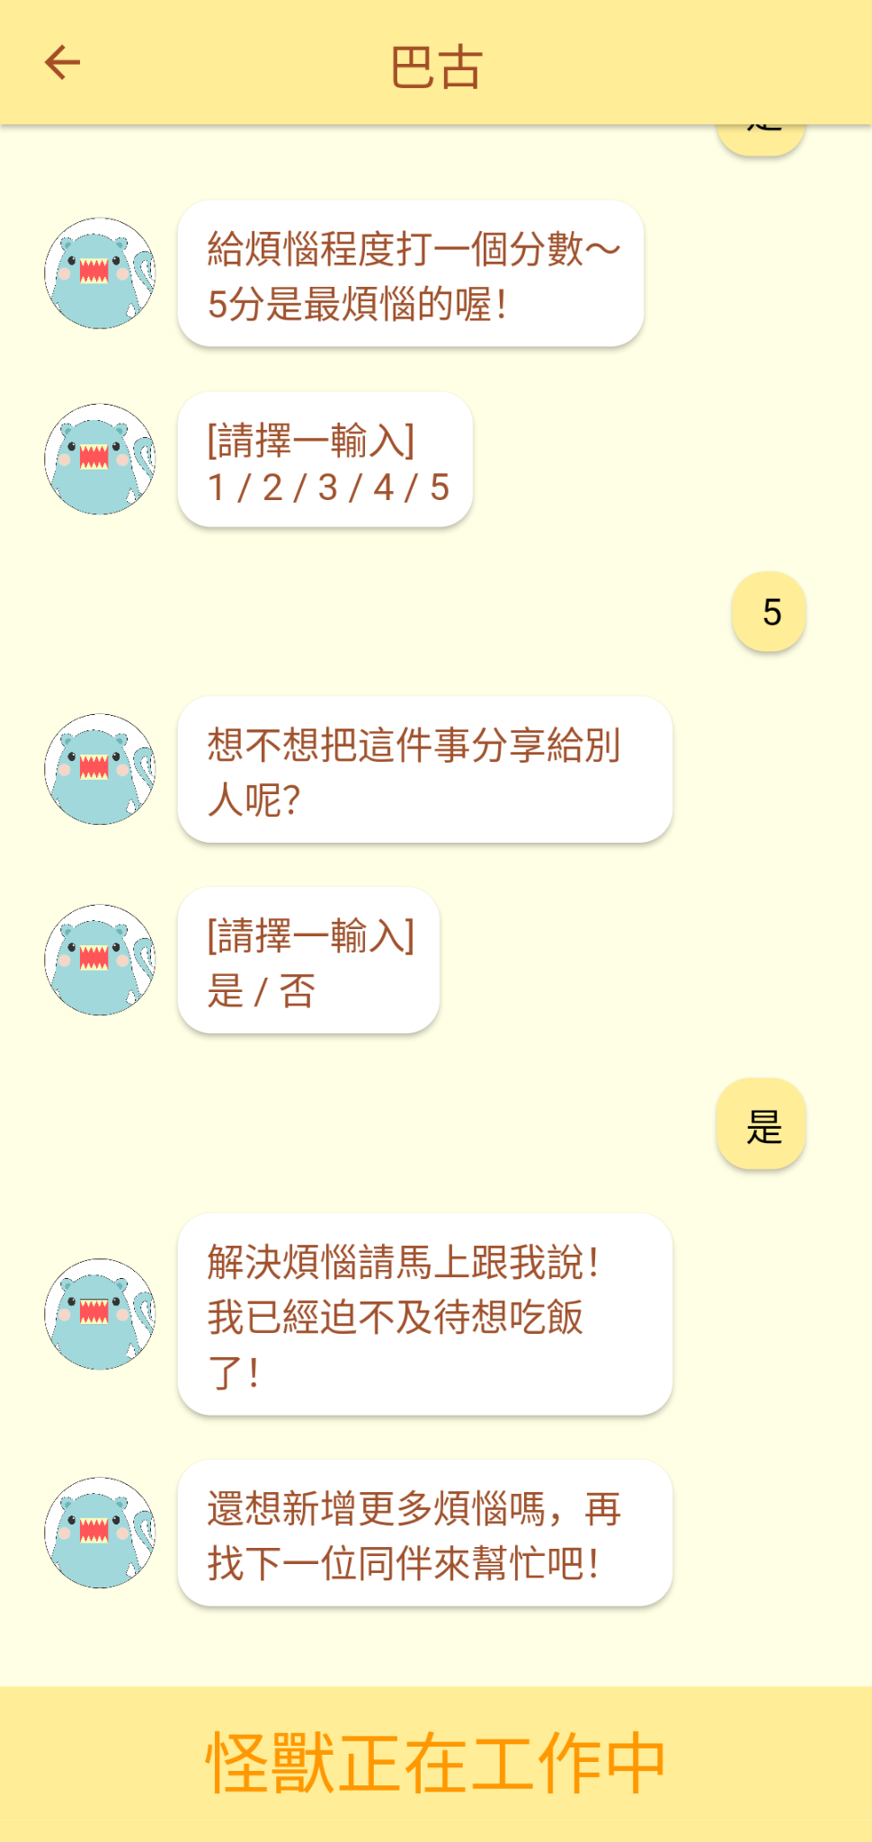
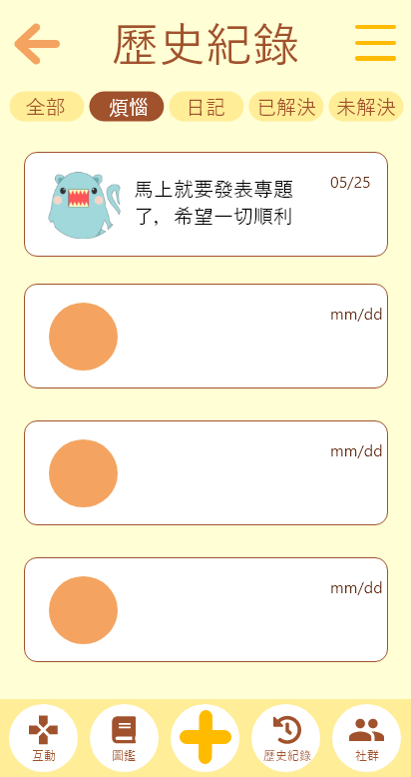
系統展示

Slide 20
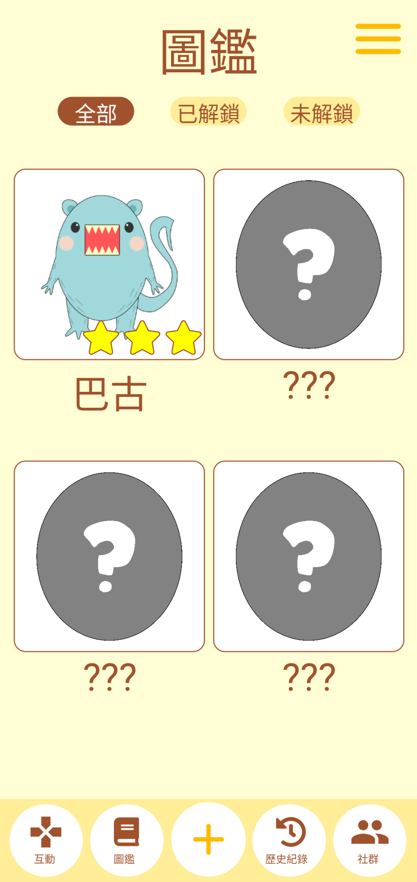
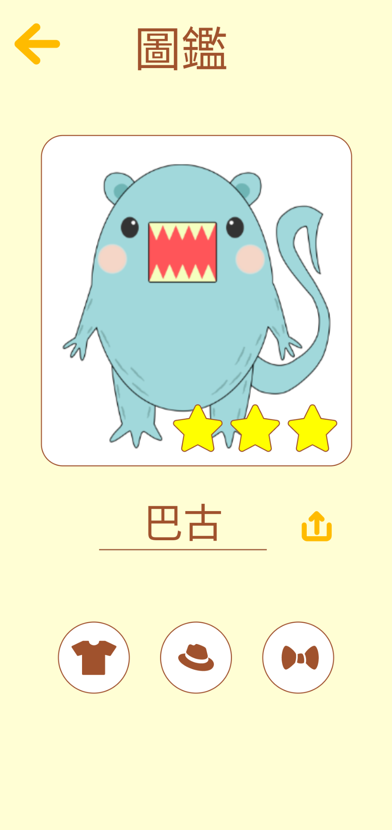
系統展示

Slide 21
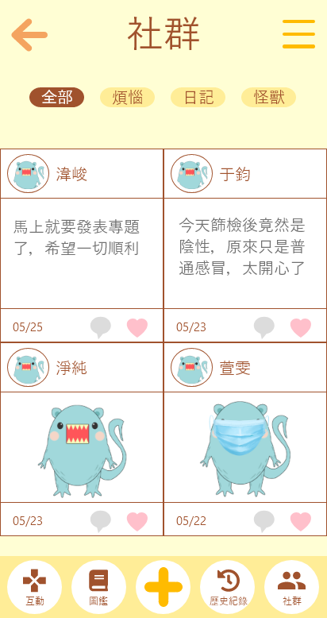
系統展示

Slide 22
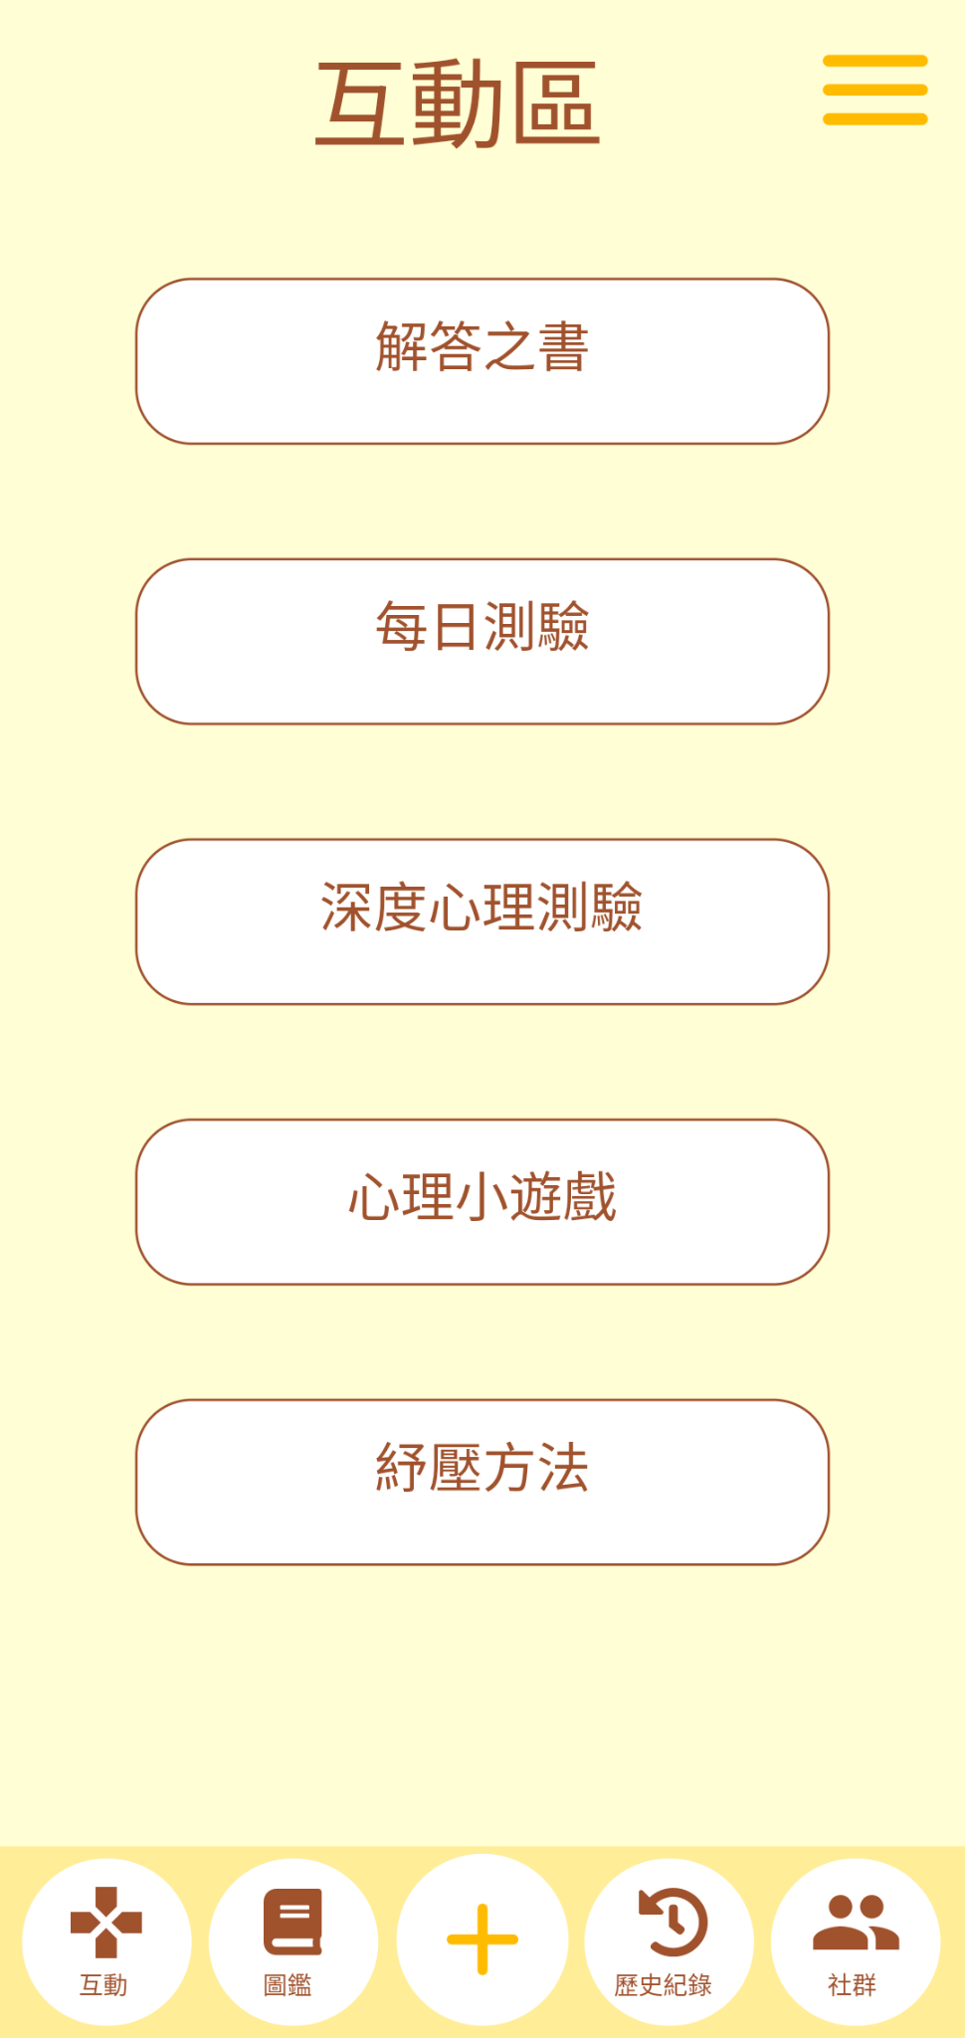
系統展示

Slide 23
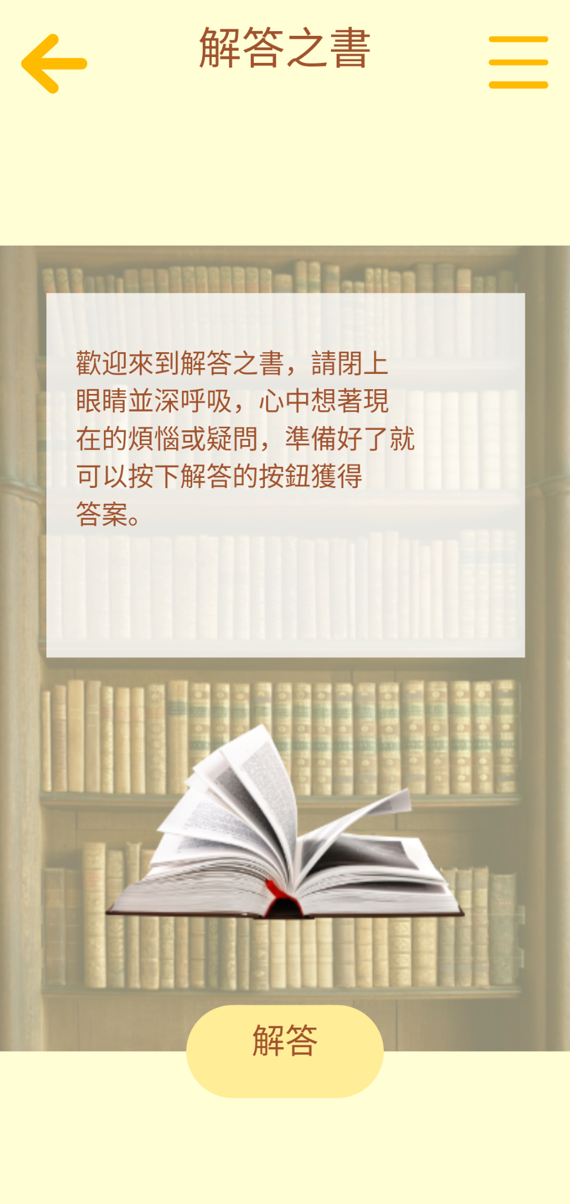
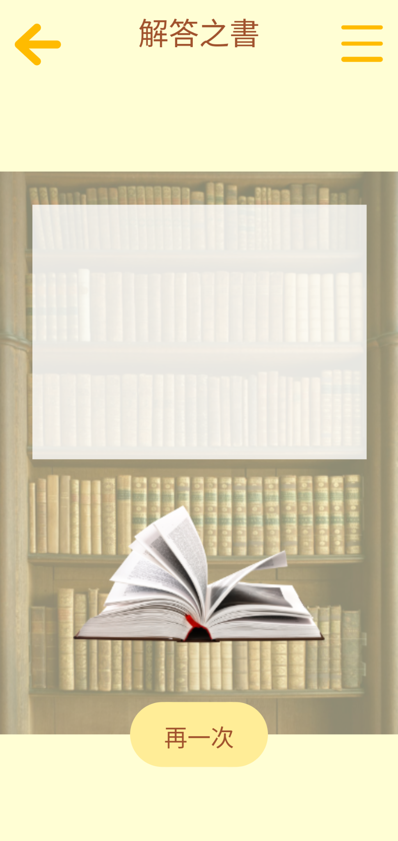
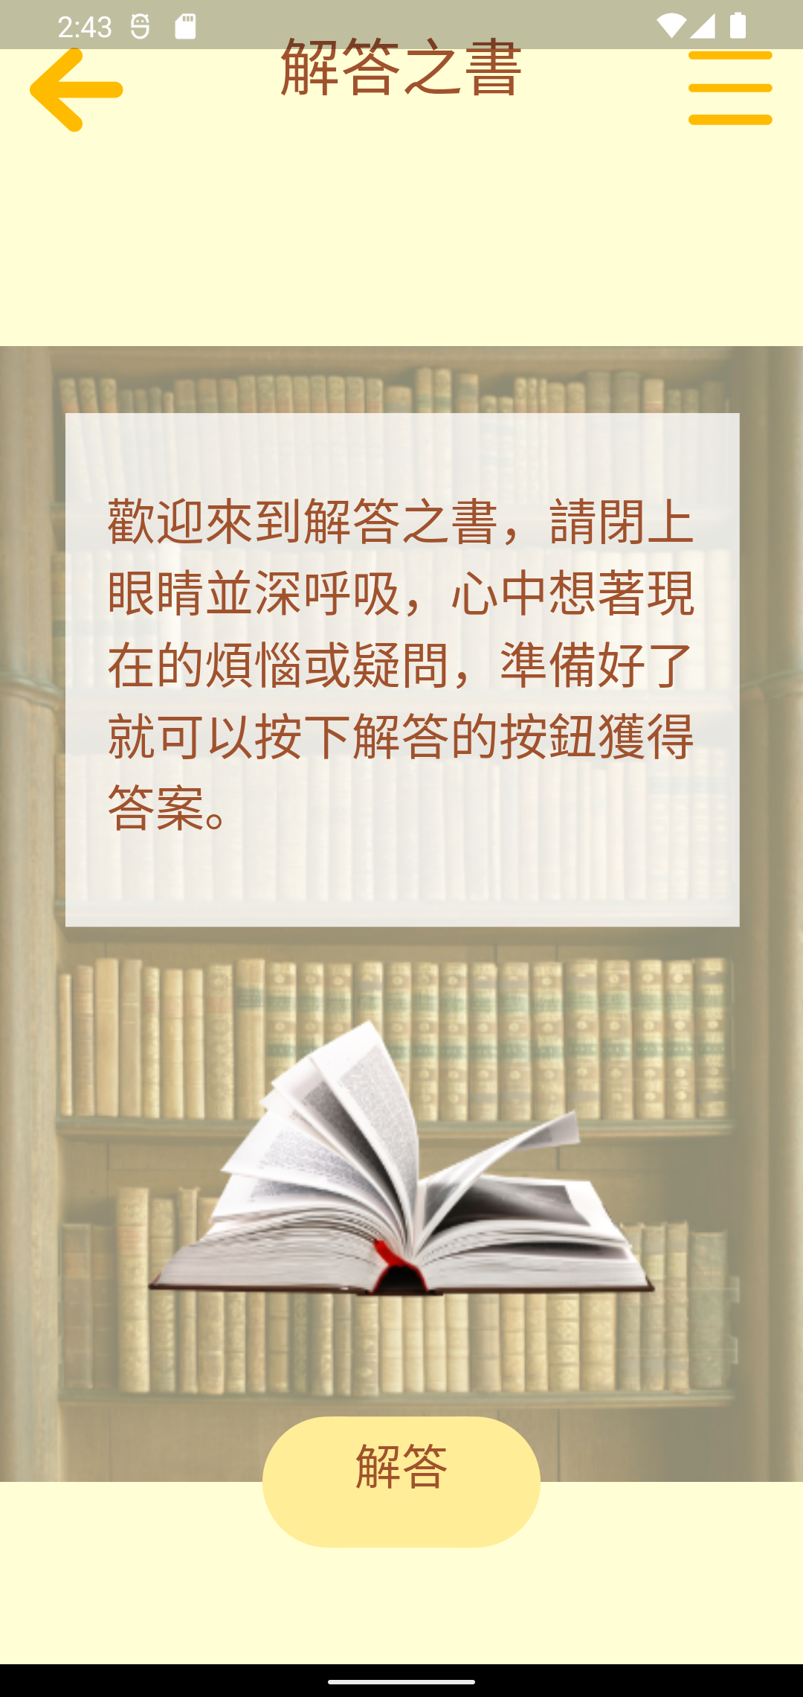
系統展示

Slide 24
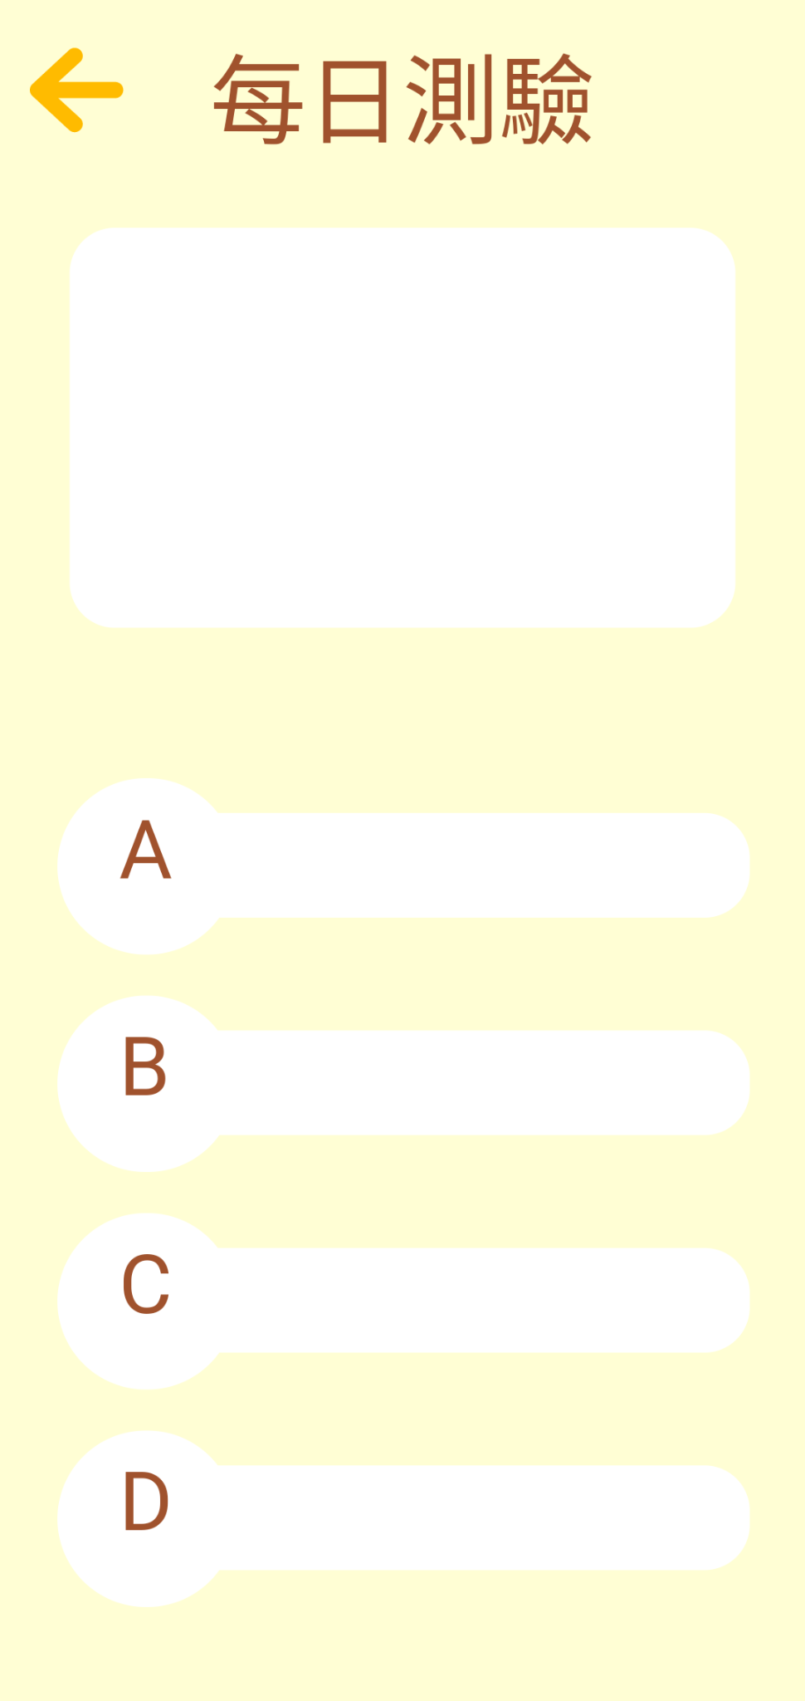
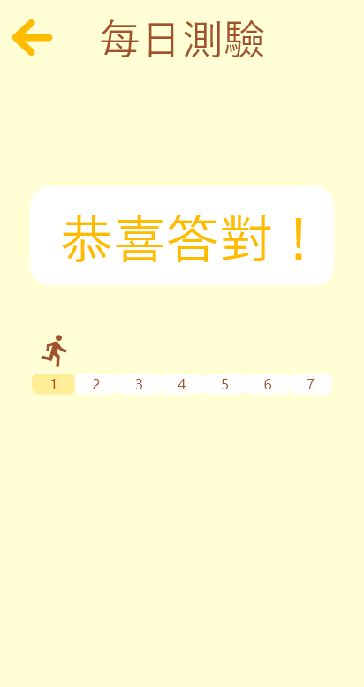
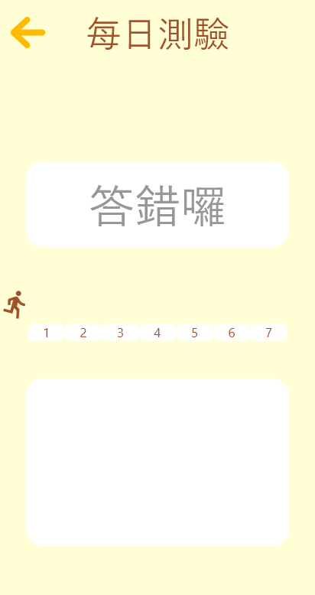
系統展示

Slide 25

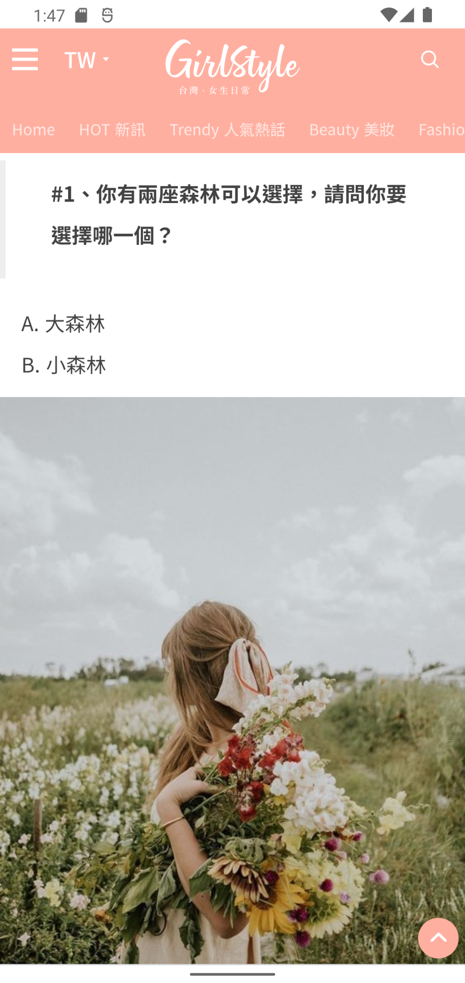
系統展示

Slide 26
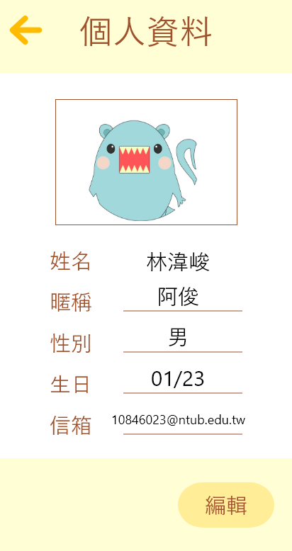

系統展示

Slide 27
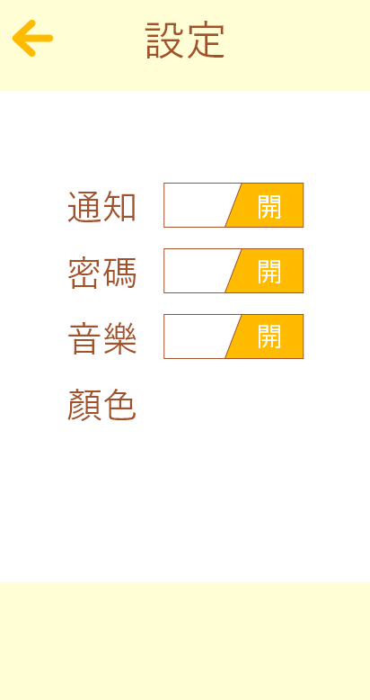
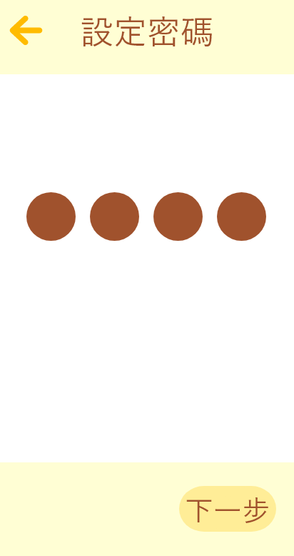
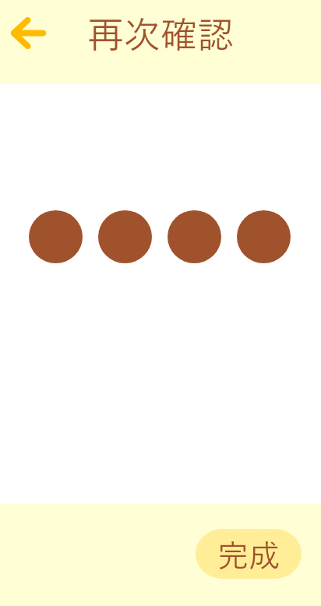
系統展示

Slide 28
系統發展
貘nsters

Slide 29




系統發展
更多原創
怪獸
畫心情
心情量表
社群

Slide 30





系統發展
深度
心理測驗
紓壓方法
每日測驗
每日小語

Slide 31
貘nsters
系統發展
養成記錄自身煩惱、心情的習慣
打造只屬於自己空間，讓使用者可以暢所欲言
目標

Slide 32
Thanks for listening !

